Slide 1
tema de hoje: Planejamento Financeiro

Slide 2


Slide 3


Slide 4


Slide 5
Fernando Iglesias
Siga seus sonhos, saia do chão Os sonhos precisam sair do papel Abra as janelas do seu coração Nas asas da fé você toca o céu

Slide 6
Existem dois tipos de consumo
O consumo consciente, quando se consome o necessário, só apenas quando precisa, e;
O consumo compulsivo, ou seja, o que a pessoa busca sempre o último lançamento de determinado produto, e sempre descarta o já “antigo” mesmo ainda sendo útil e acaba se tornando até uma doença, porque a pessoa cria um vício.

Slide 7
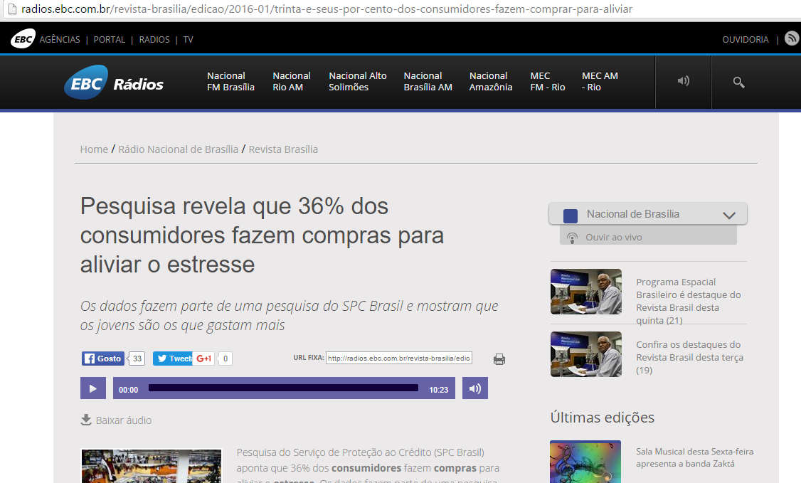

Slide 8
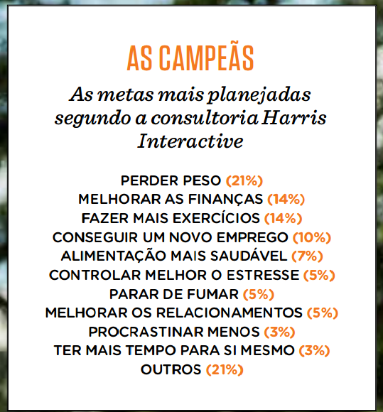
Planos para 2016...
Fonte: Revista Gol, #166 - Jan/2016

Slide 9


Slide 10
A relação existente entre a mente e o corpo é muito íntima. Quando um é afetado, o outro também o é. O estado da mente afeta a saúde do sistema físico. E.G. White, pág. 48
Mente, Caráter e Personalidade – 1

Slide 11
Excesso de preocupação com dinheiro pode causar prejuízos para a sua saúde.
Você conhece alguém que já perdeu ao menos uma noite de sono por problemas financeiros?

Slide 12
Doenças graves e crônicas podem surgir e as mais comuns são:
Pressão alta (hipertensão);
Arritmia cardíaca;
Acidente vascular cerebral (AVC);

Slide 13
Estudos do Instituto Dante Pazzanese de Cardiologia (São Paulo) apontam que 29,4% dos brasileiros sofrem de doenças como essas, 60% desses pacientes são homens, com média de idade de 56 anos.

Slide 14
Problemas financeiros podem causar ainda:
Depressão;
Estresse;
Alcoolismo;
Ansiedade;
Vergonha;
Distúrbios do sono;
Notes:
Durante as três primeiras fases do sono, o corpo economiza energias, promove a restauração de tecidos, o aumento da massa muscular e libera o hormônio de crescimento. Já na fase REM, há a consolidação da memória e do aprendizado. Quando a pessoa está dormindo e é acordada, ela volta imediatamente à fase 1 do sono, comprometendo esse processo.

Slide 15
Devemos sempre lembrar que no juízo havemos de enfrentar o registro da maneira como usamos o dinheiro de Deus. Grande parte é usada na satisfação própria, no próprio interesse, e que não produz nenhum bem real, mas positivo dano. Se nos compenetramos de que Deus é o doador de todo o bem, que o dinheiro Lhe pertence, então exerceremos sabedoria no despendê-lo, na conformidade com Sua Santa vontade. O mundo, seus costumes, suas modas, não serão nossa norma. Não teremos o desejo de conformar-nos com suas práticas; não permitiremos que nossa própria inclinação nos controle. Carta 8, 1889. E.G. White
Lar Adventista, pág. 368

Slide 16
O Endividamento

Slide 17
Lar Adventista, pág. 374
Muitos, muitíssimos, não se têm educado o bastante para manter suas despesas nos limites de seus rendimentos. Não aprendem a ajustar-se a circunstâncias, e tomam e tornam a tomar empréstimos, sobrecarregando-se de débitos. Review and Herald, 19 de dezembro de 1893. E.G. White

Slide 18
Então, como surge o endividamento?

Slide 19
Ele geralmente começa com a letra D:
Desemprego (motivado ou não);
Desastre (causas naturais);
Doença (física ou mental);
Divórcio (dinheiro é um dos principais motivos);
Mas não é só isso...

Slide 20
Também contribui para o endividamento:
Falta de planejamento;
Grande oferta de crédito;
Má administração financeira;
Inexistência de uma conta de reservas;
Teimosia em manter estilo de vida perdido;
Falta de educação financeira;
Compulsão por compras (também pode ser traduzida por "gastar o dinheiro de amanhã, hoje");
Vícios (como jogos, bebidas, drogas e outros);
Herança de comportamento dos pais.

Slide 21
O remédio para o endividamento:
Reduzir as despesas – “Necessitais eliminar vossas despesas e procurar suprir esta deficiência em vosso caráter.” L.A., pág. 393
Determinação e domínio próprio – “Estai determinado a nunca mais tornar a incorrer em dívidas. Negai-vos ante mil coisas a incorrer em débito.” L.A., pág. 393
Faça um pacto com Deus e economize –“Fazei com Deus um solene concerto de que por Sua benção pagareis vossas dívidas, e então não devais a ninguém coisa alguma, ainda que tenhais de viver a sopa e pão.” L.A., pág. 393

Slide 22
O remédio para o endividamento:
Cuide dos centavos – “Cuidai dos centavos, e os cruzeiros terão cuidado de si mesmos.” L.A., pág. 393
Sacrifique os gostos – “Privai o gosto, a indulgência do apetite; economizai vossos centavos e pagai vossas dívidas.” L.A., pág. 394
Levante-se cedo - “Levantai-vos pela manhã, mesmo enquanto as estrelas ainda brilham, se necessário for. Planejai alguma coisa, e realizai.” 2 T.S., pág. 47

Slide 23
Conselho sobre Mordomia, pág. 258
Dívida Pessoal não Deve Impedir a Liberalidade
Alguns não se têm erguido e unido no plano da doação sistemática, desculpando-se de não estarem livres de dívidas. Alegam que primeiro a ninguém devem ficar devendo coisa alguma. (Rom. 13:8.) Mas o fato de terem dívidas não os escusa. Vi que devem dar a César o que é de César, e a Deus o que é de Deus. Alguns são conscienciosos quanto a não dever coisa alguma a ninguém, e pensam que Deus nada pode exigir deles enquanto todas as suas dívidas não estiverem pagas. Aí é que eles se enganam. Deixam de dar a Deus o que Lhe pertence. Devem todos levar ao Senhor uma oferta agradável. Os que têm dívidas devem retirar a quantia que devem do que possuem, e dar uma parte proporcional do restante. Testimonies, vol. 1, pág. 220. E.G. White.

Slide 24


Slide 25
O dia, com sua rotina de pequenos deveres, demanda reflexão, cálculo e planejamento de ação. E.G. White, pág. 287
Lar Adventista

Slide 26
4.000,00
4.000,00
500,00
500,00
450,00
450,00
45,00
45,00
1.350,00
1.300,00
360,00
300,00
315,00
180,00
585,00
585,00
225,00
160,00
180,00
135,00
270,00
180,00
540,00
540,00
585,00
360,00
(405,00)
235,00

Slide 27



ECONOMIA | MENSAL | ANUAL | EM 5 ANOS | EM 10 ANOS | EM 30 ANOS
Custo: R$ 4 por dia | R$ 88 = Peça de roupa | R$ 1.056 = TV nova | R$ 5.280 = Uma moto | R$ 10.560 = Curso de línguas | R$ 31.680 = Viagem Internacional
Custo: R$ 150 por mês | R$ 150 = 1 jantar | R$ 1.800 = Notebook | R$ 9.000 = Mobiliar sua casa | R$ 18.000 = Curso no exterior | R$ 54.000 = Um bom carro
Custo: R$ 90 por casal | R$ 180 = 1 sapato | R$ 2.160 = 1 refrigerador | R$ 10.800 = Viagem nacional | R$ 21.600 = Reforma da casa | R$ 64.800 = Renda p/ 3ª idade
Total | 418,00 | 5.016,00 | 25.080,00 | 50.160,00 | 150.480,00

Slide 28


Slide 29
E agora?
Agora é com você!

